Slide 1





Fluxos Microvix
Arquitetura /CTZ Microvix - Delivery Center
17/02/2023

Slide 2





Atividades Arquitetura
  Atividades:
  Alterações de dados em massa;
  Ativação/alteração em Integrações;
  Desmembramento de Portal;
  Retirar portal da rede ao qual pertence.
  Fluxo:
  Solicitante abre TP no WF para a fila 47.6 Arquitetura.
  Time Arquitetura abre OS para BD executar (Time Maria Isabel/Albino).
Banco de Dados
Solicitação de Franquia: Orientar a falar com com a Franqueadora.
Solicitação da Franqueadora: Suporte abre TP para a fila 47.6 de Arquitetura.

Slide 3
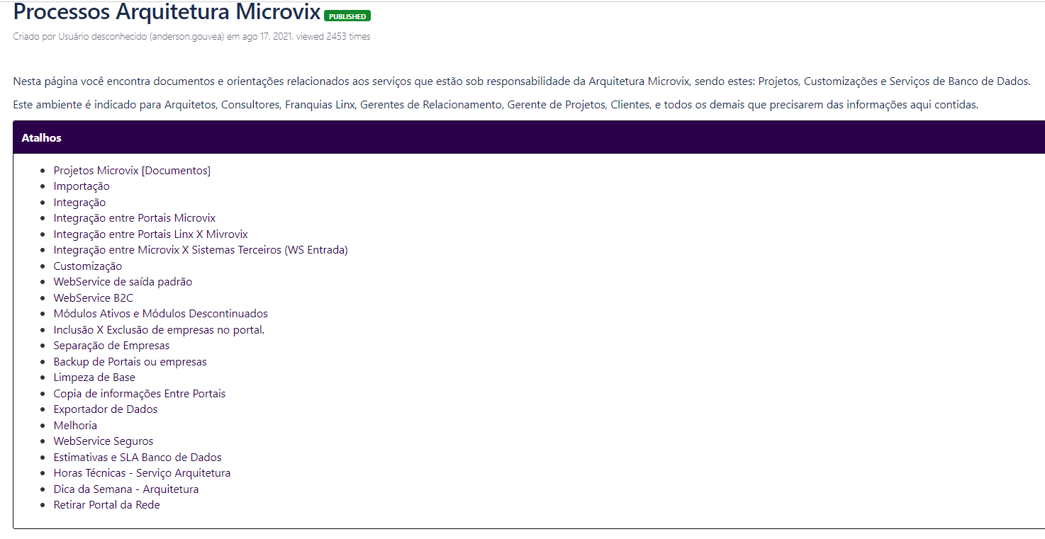

Arquitetura - Share

Slide 4
Atividades Arquitetura
  Objetivo:
  Atendimento à necessidades específicas, porém que estejam de acordo com o direcionamento do produto padrão.
  Fluxo:
  Solicitante abre TP no WF para a fila 47.3 Customizações, anexando a ficha de solicitação.
  Time Arquitetura realiza análise de viabilidade, criação de escopo e encaminhamento ao cliente para aprovação comercial.
Customizações
Atenção! Quando a solicitação do cliente se trata de evolução em rotinas já existentes no Microvix, pode-se abrir Melhoria (Wishlist) para desenvolvimento via P&D.

Slide 5
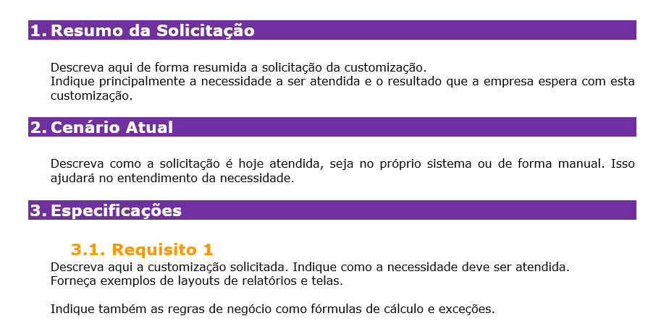
Ficha Solicitação Customizações

Slide 6
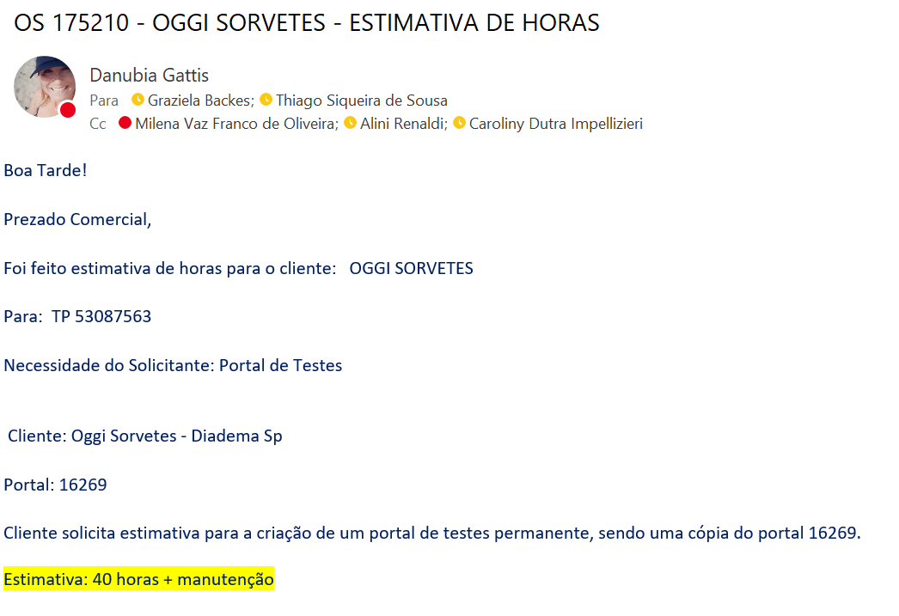
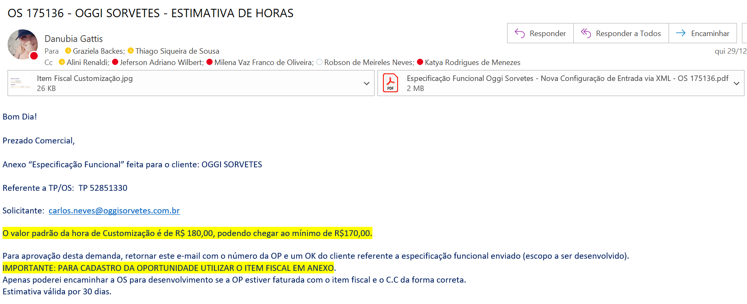
Propostas Comerciais Arquitetura

Slide 7
Fluxos de Desenvolvimento
Melhorias:
  Objetivo: Evolução contínua do Produto.
  Fluxo: Via Roadmap P&D – (Time Maria Isabel/Gillian).
Customizações:
  Objetivo: Atendimento às necessidades específicas, porém que estejam de acordo com o direcionamento do produto padrão.
  Fluxo: Através de solicitação do cliente, abertura de TP na fila 47.3, aprovação Arquitetura/P&D e investimento do Cliente (Time Customizações Alini/Milena).
Sustentação:
  Objetivo: Correção de Bugs.
  Fluxo: Via abertura de Bug para P&D – (Time Maria Isabel/Fernando).
Banco de Dados:
  Objetivo: Acessos em bases de dados dos clientes. Exemplos: Nos casos de erros ou dúvidas em integrações (sem ajuste na interface do produto).
  Fluxo: Através de abertura de Ordem de Serviço (Classificação “Configuração BD (11)”).
Notes:
Se o serviço solicitado pelo cliente, for faturado.. por ex: Alteração em Regra de integração já existente/ criação de nova regra/ alteração de algum campo em passa, que não seja possível alterar via aplicação... o time pode abrir a TP com a solicitação e mandar diretamente para a fila 47.6.
Deixar claro que integrações customizadas na aplicação não vão para o BD, como por exemplo, Integração da Samsung na venda de seguros.
Essa API não é pública e padrão, é customizada na aplicação e deve ir para Sustentação.

Slide 8

Etapas Customizações
01
02
03
Processo de desenvolvimento
Processo Inicial - Solicitação
Alocação Customização
Interesse do cliente;
Preenchimento da Ficha de CTZ e abertura de Chamado para a fila 47.3 do Workflow Web;
Análise inicial, aprovação de viabilidade, escopo e estimativa;
Aprovação Comercial.
Envio de escopo e estimativa para Parceiro;
Aprovação da proposta comercial Parceiro;
Alocação no backlog de desenvolvimento;
Informação ao solicitante sobre a release de publicação.
Repasse do escopo;
Especificação funcional;
Codificação;
Testes da demanda;
Processo Qualidade P&D;
Metodologia Scrum;
Publicação Release;
Entrega ao cliente/ Premier.
→ Time Arquitetura
→ Time CTZ
→ Time CTZ

Slide 9

Dúvidas?

Slide 10




OBRIGADA!
EQUIPE DELIVERY CENTER
Alini Renaldi – Customizações
Milena Vaz Franco - Arquitetura

